Slide 2
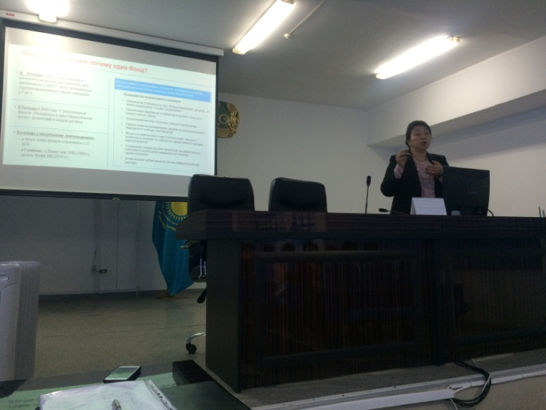
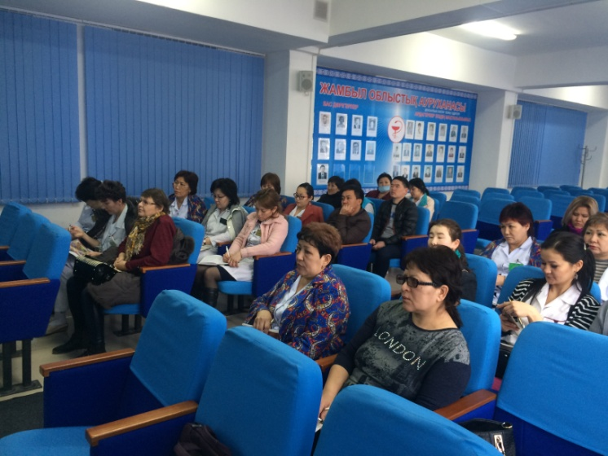
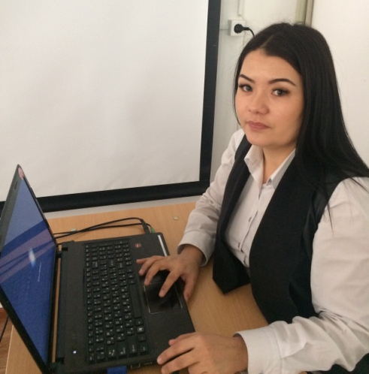
Міндетті әлеуметтік медициналық сақтандыру жүйесін енгізу мәселелері бойынша “Жамбыл облыстық ауруханасы” ШЖҚ МКК орта медициналық қызметкерлері арасында ақпараттық - түсіндіру жұмыстарын жүргізген оқытушы тренерлер - Тлеубаева М.И., Дүйсембаева Ұ.Е.

Slide 3
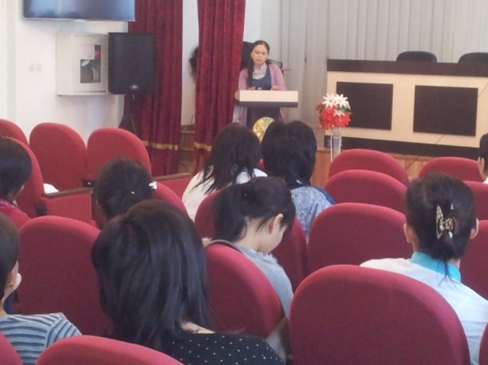
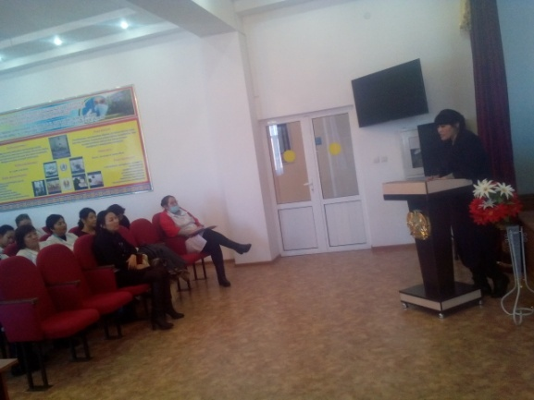
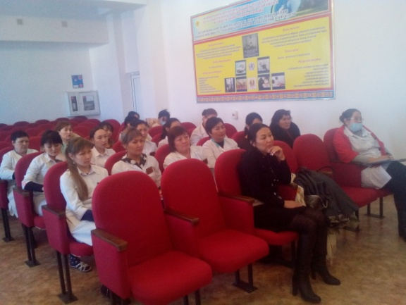
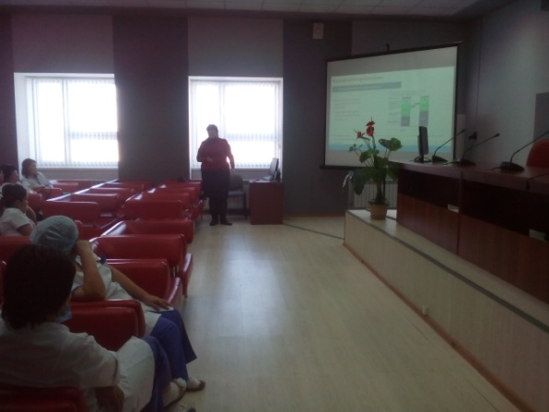
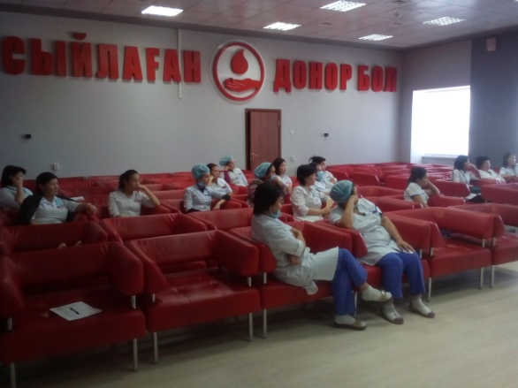
Міндетті әлеуметтік медициналық сақтандыру жүйесін енгізу мәселелері бойынша “№2 қалалық емхана” , “Жамбыл облыстық қан орталығы” ШЖҚ МКК орта медициналық қызметкерлері арасында ақпараттық - түсіндіру жұмыстарын жүргізген оқытушы тренерлер - Андакулова Қ.Т., Айдаралиева Ә.Б., Назар Д.Қ.

Slide 4
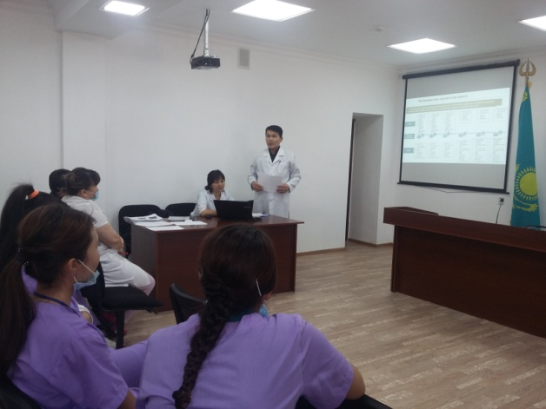
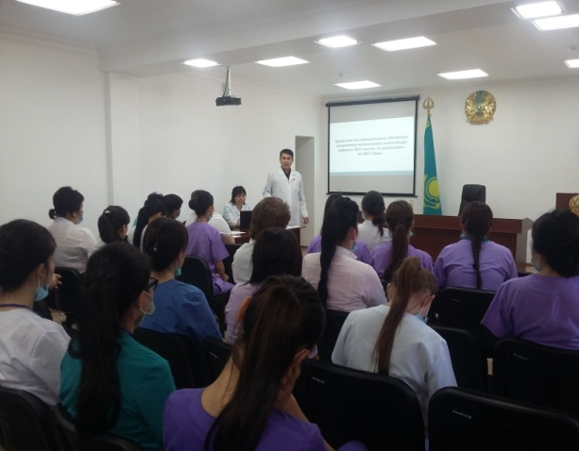
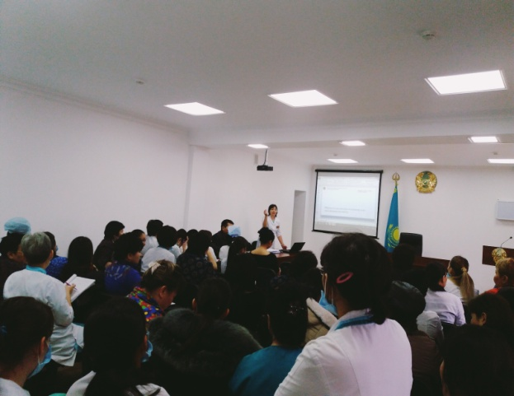
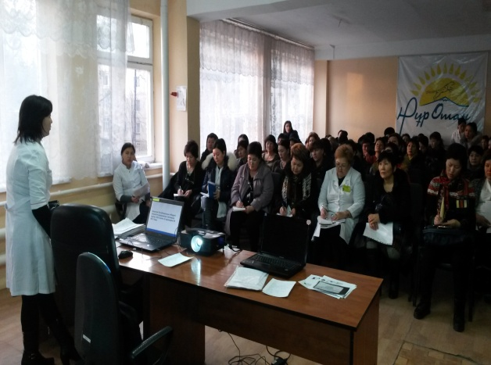
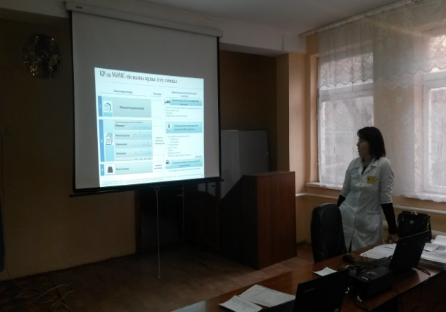
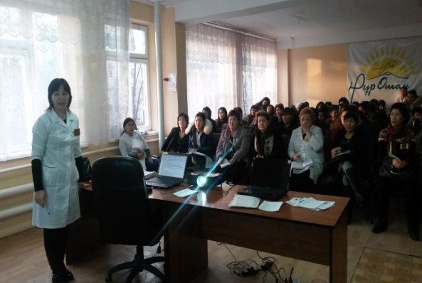
Міндетті әлеуметтік медициналық сақтандыру жүйесін енгізу мәселелері бойынша “№ 2 Қалалық ауруханасы”, “№4 Қалалық емханасы” ШЖҚ МКК орта медициналық қызметкерлері арасында ақпараттық - түсіндіру жұмыстарын жүргізген оқытушы тренерлер - Мырзагулова Ж.Б., Даулетов А.М., Парманова А.Т.

Slide 5
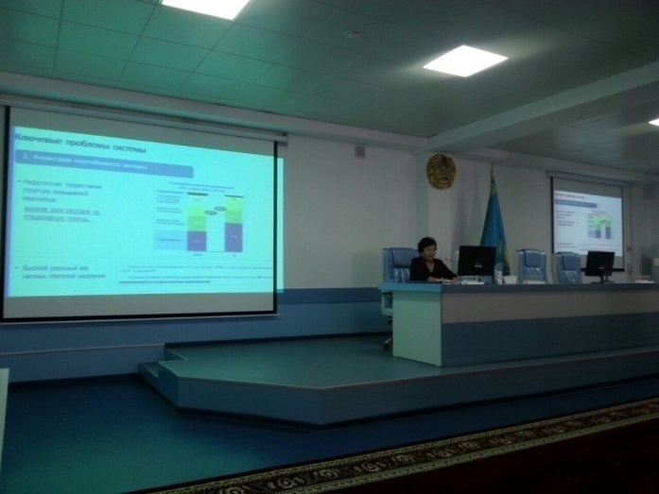
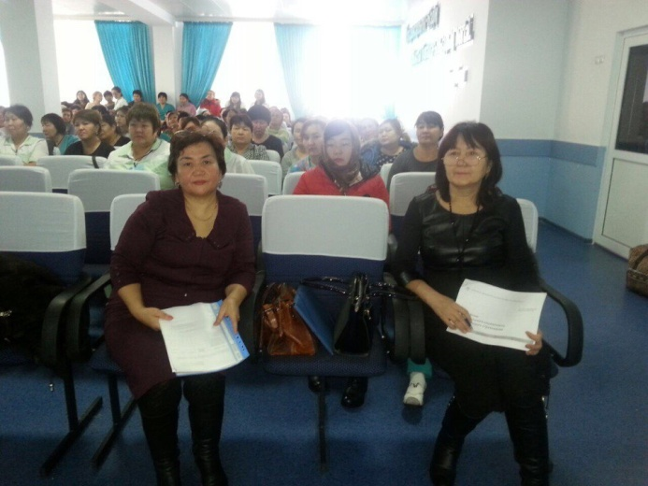
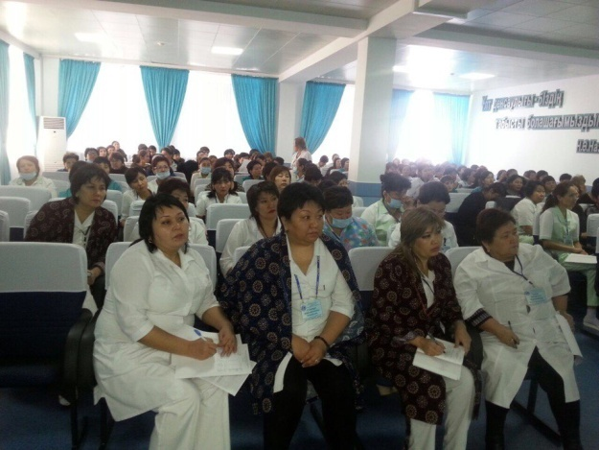
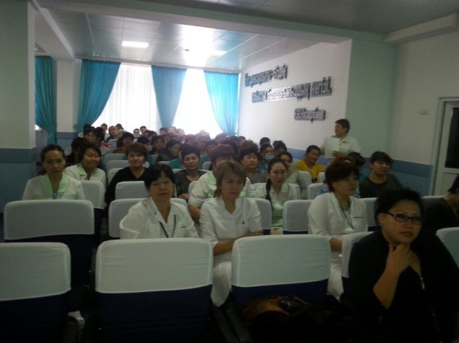
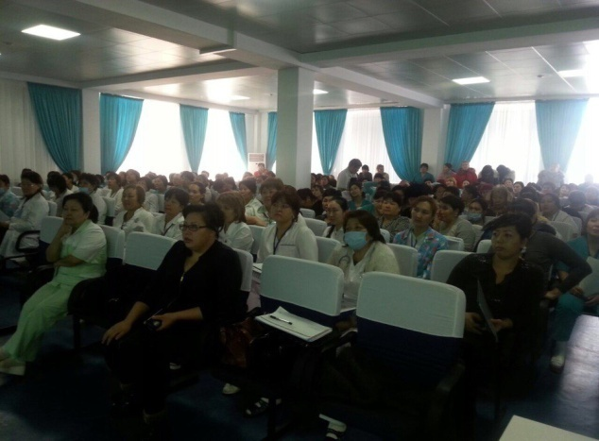
Міндетті әлеуметтік медициналық сақтандыру жүйесін енгізу мәселелері бойынша “№ 1 Қалалық балалар ауруханасы“ ШЖҚ МКК орта медициналық қызметкерлері арасында ақпараттық - түсіндіру жұмыстарын жүргізген оқытушы тренерлер - Мадибраимова А.М., Райымбаева М.Т

Slide 6
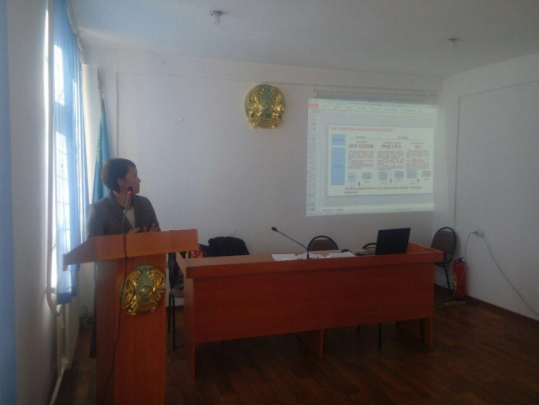
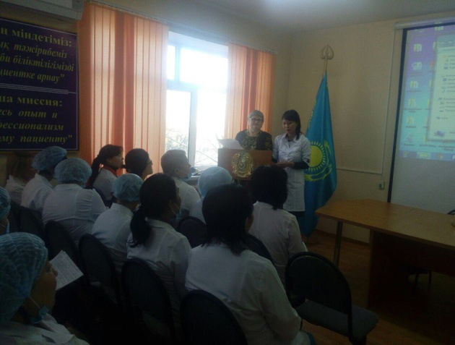
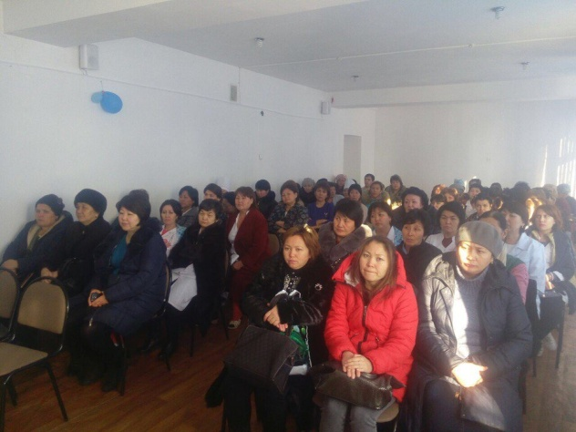
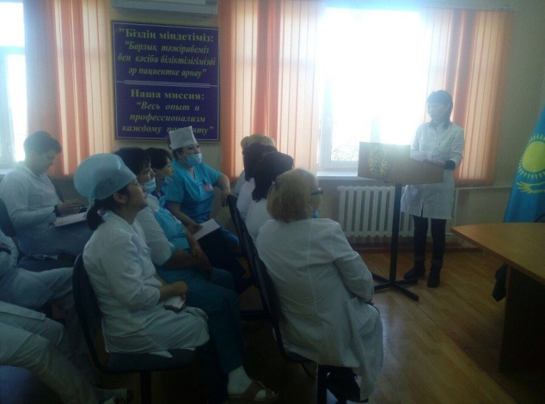
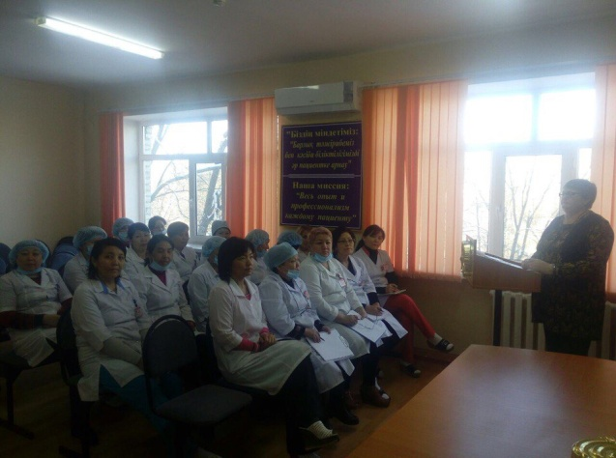
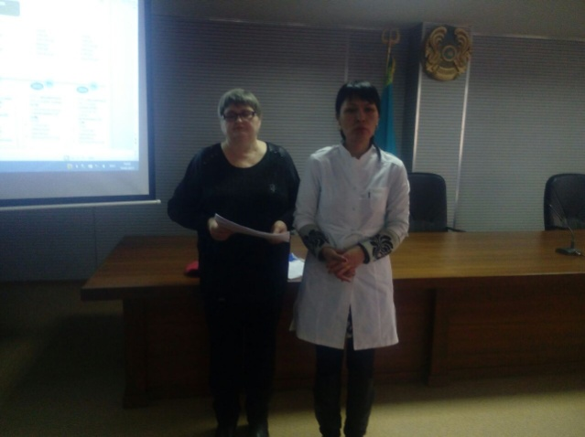
Міндетті әлеуметтік медициналық сақтандыру жүйесін енгізу мәселелері бойынша “Жамбыл облыстық онкологиялық диспансері”, “Жамбыл облыстық тері- венерологиялық диспансері”, “Жамбыл облыстық балалар ауруханасы” ШЖҚ МКК орта медициналық қызметкерлері арасында ақпараттық - түсіндіру жұмыстарын жүргізген оқытушы тренерлер -
Жапарқұлова Ф.К., Кимасова Л.В., Токташева Ж.А.

Slide 7
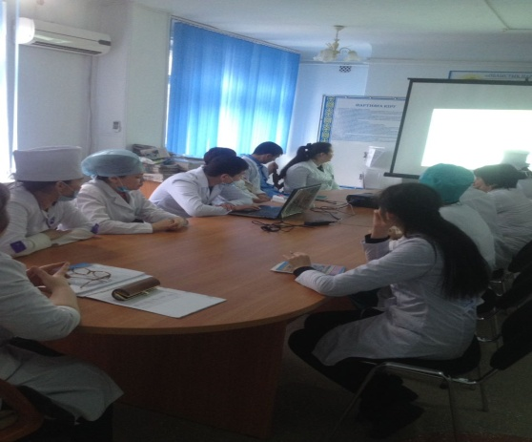
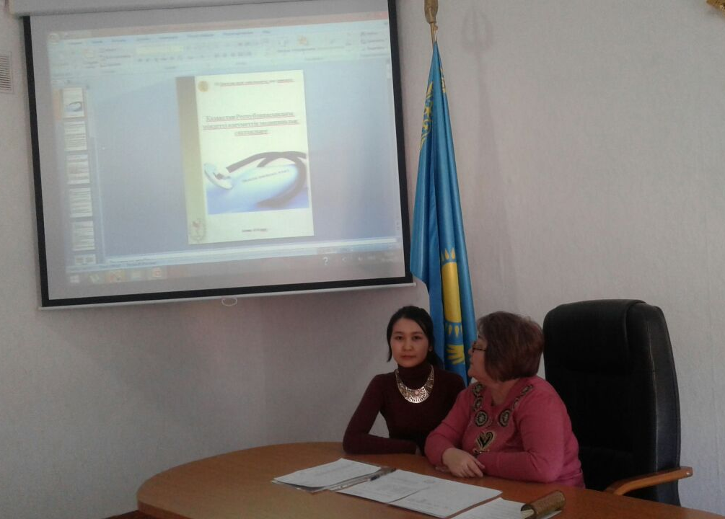
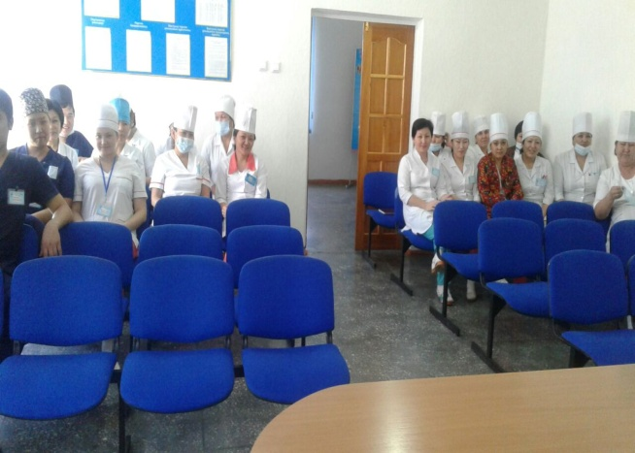
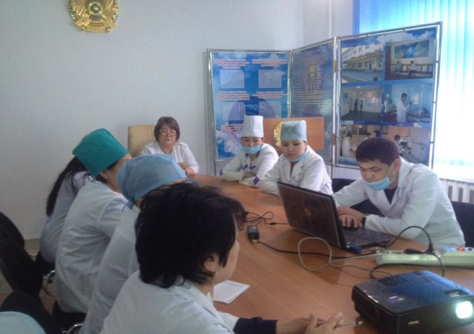
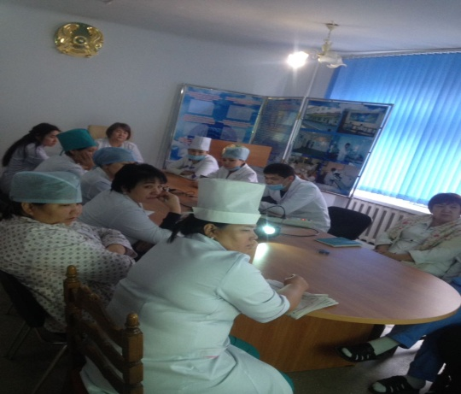
Міндетті әлеуметтік медициналық сақтандыру жүйесін енгізу мәселелері бойынша
“Жамбыл облыстық стоматологиялық емханасы” , “Жамбыл облыстық офтальмологиялық орталығы” , “Жамбыл облыстық наркологиялық диспансері” ШЖҚ МКК орта медициналық қызметкерлері арасында ақпараттық - түсіндіру жұмыстарын жүргізген оқытушы тренерлер -
Махамбетова О.А., Ералиев М.Л., Бопеева А.А.

Slide 8
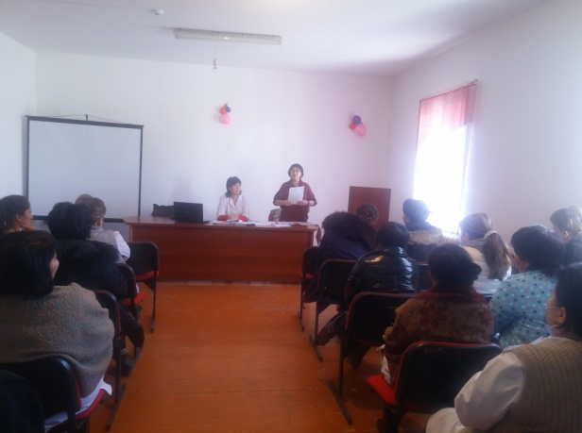
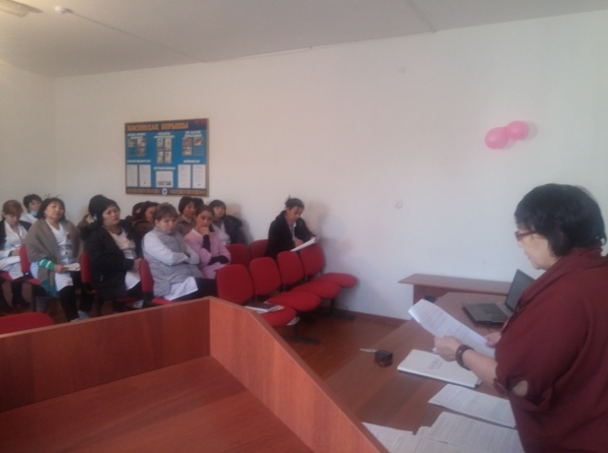
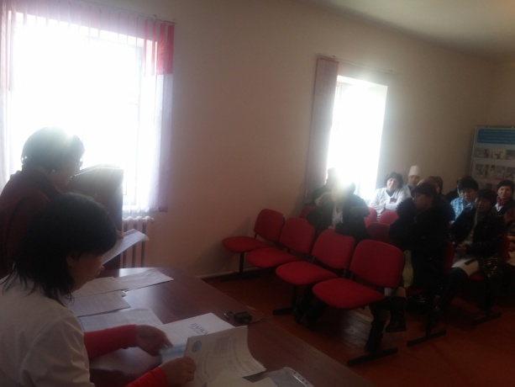
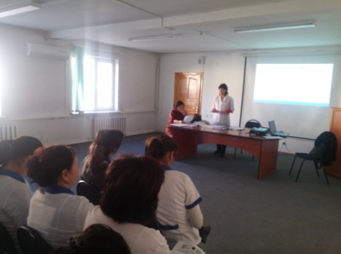
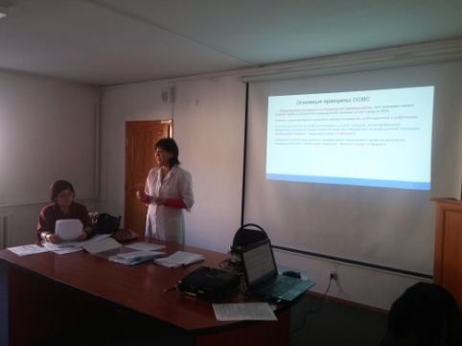
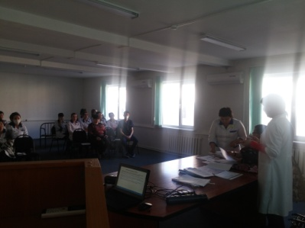
Міндетті әлеуметтік медициналық сақтандыру жүйесін енгізу мәселелері бойынша
“№7 Қалалық емханасы”, “№ 8 Қалалық емханасы” ШЖҚ МКК орта медициналық қызметкерлері арасында ақпараттық - түсіндіру жұмыстарын жүргізген оқытушы тренерлер -
Ахметова Ұ.М., Куппанова С., Жанысбаева Г.А.

Slide 9
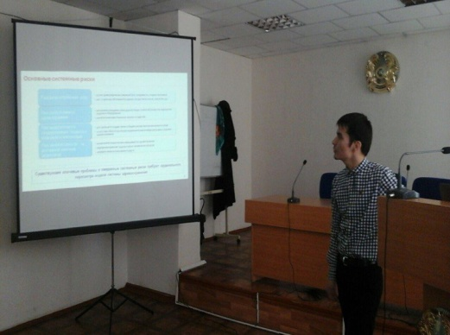
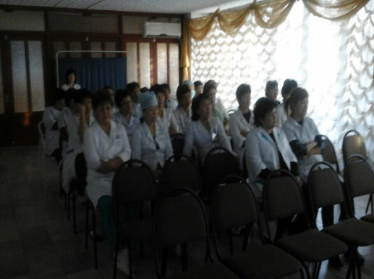
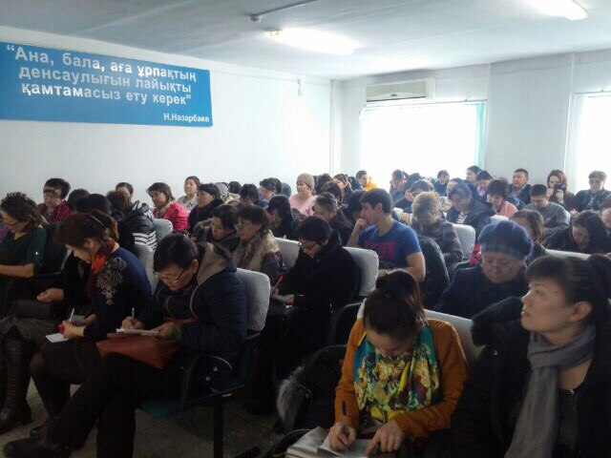
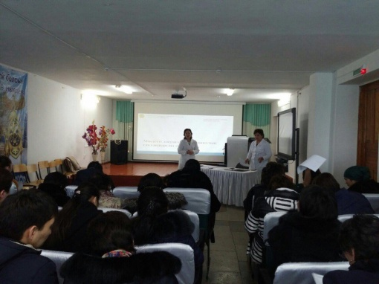
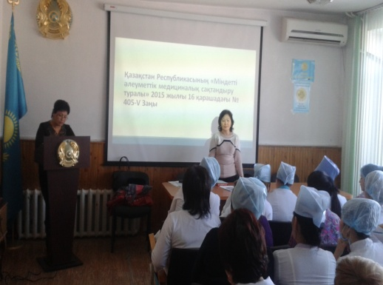
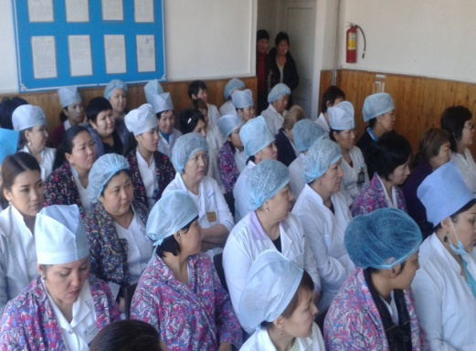
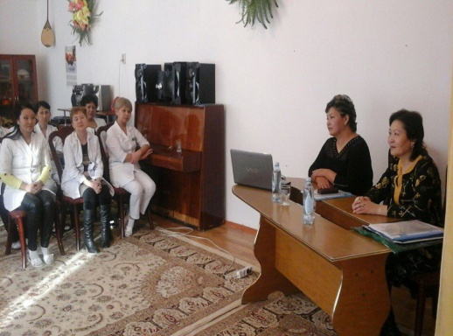
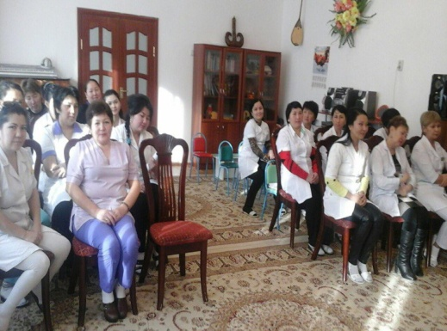
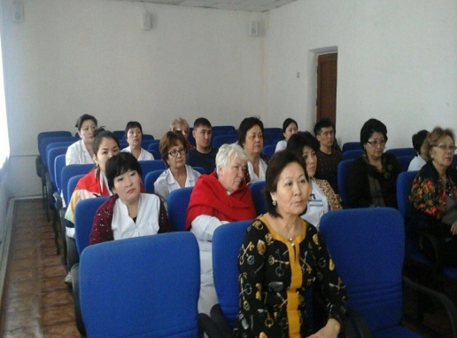
Міндетті әлеуметтік медициналық сақтандыру жүйесін енгізу мәселелері бойынша
“Жамбыл облыстық ана мен баланы аялау орталығы”, “Жамбыл облыстық туберкулезге қарсы диспансері”, “Жамбыл облыстық жұқтырылған иммун тапшылығы синдромының алдын алу және онымен күрес жүргізу орталығы” , “по Специализированному дому ребенка «ҮМІТ» ” ШЖҚ МКК орта медициналық қызметкерлері арасында ақпараттық - түсіндіру жұмыстарын жүргізген оқытушы тренерлер - Махамбетова Н.Т., Нурбаева Р.Т., Тажигулов М.Б.

Slide 10
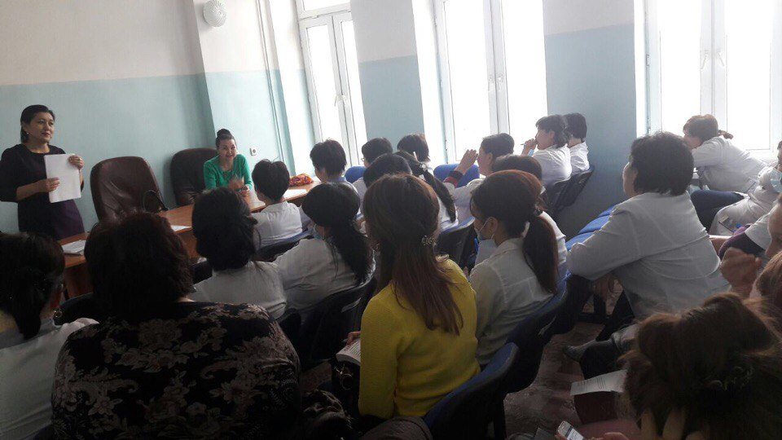
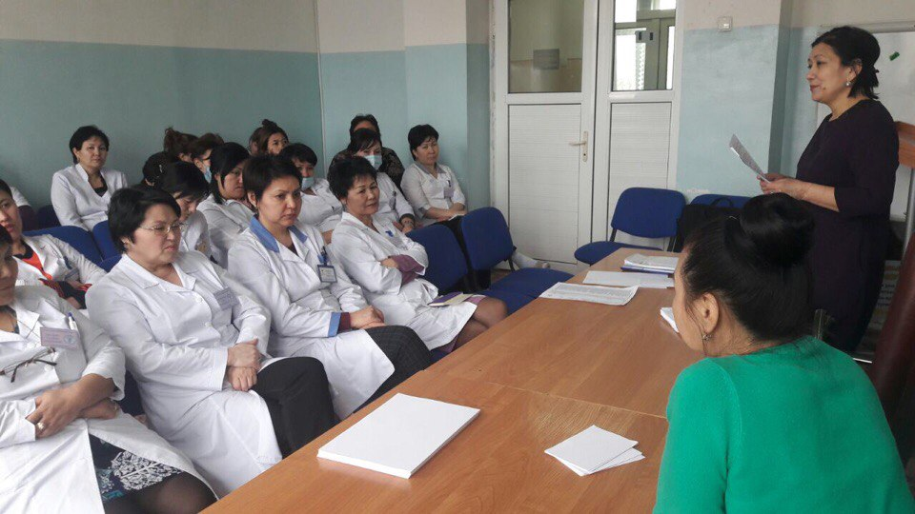
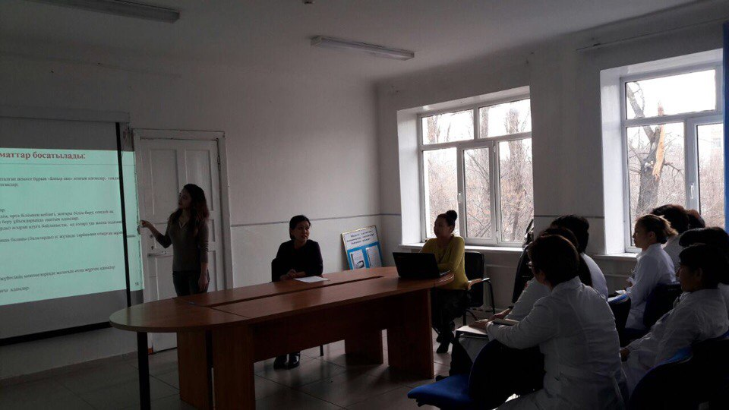
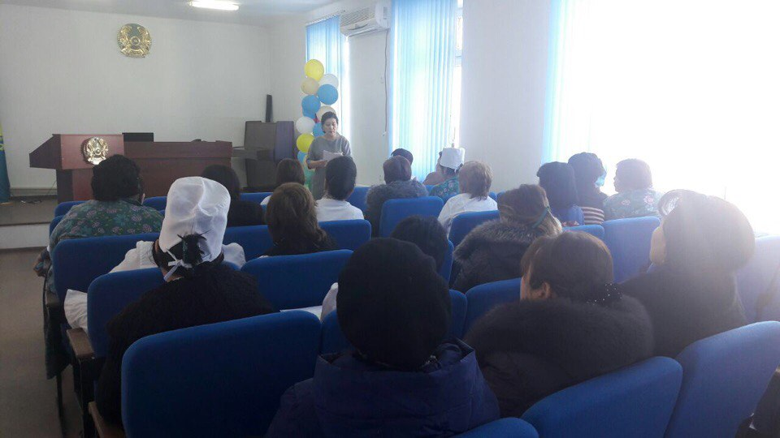
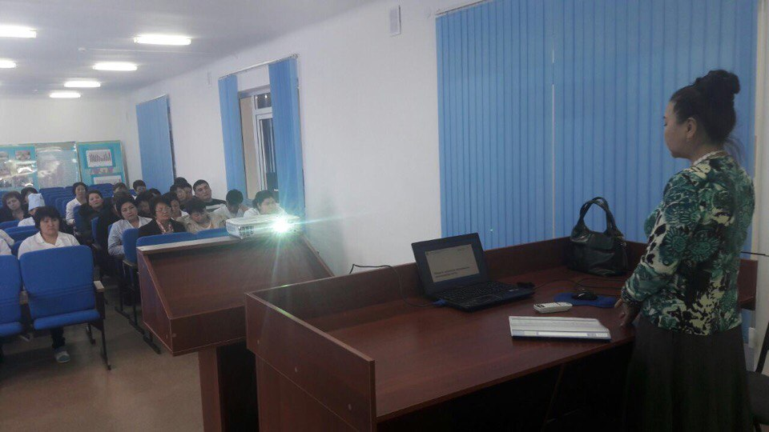
Міндетті әлеуметтік медициналық сақтандыру жүйесін енгізу мәселелері бойынша
“№9 Қалалық емханасы”, “Жамбыл облыстық психикалық аурулар диспансері” ШЖҚ МКК орта медициналық қызметкерлері арасында ақпараттық - түсіндіру жұмыстарын жүргізген оқытушы тренерлер - Мадимарова Б.С., Серкебаева А.К., Рапилханова А.С.

Slide 11
Міндетті әлеуметтік медициналық сақтандыру жүйесін енгізу мәселелері бойынша “Байзақ аудандық орталық ауруханасының” орта медициналық қызметкерлері арасында ақпараттық - түсіндіру жұмыстарын жүргізген оқытушы тренерлер - Тлеубаева М.И., Ескебекова З.С., Дүйсембаева Ұ.Е.

Slide 12
Міндетті әлеуметтік медициналық сақтандыру жүйесін енгізу мәселелері бойынша "Жамбыл аудандық орталық ауруханасының" орта медициналық қызметкерлері арасында ақпараттық - түсіндіру жұмыстарын жүргізген оқытушы тренерлер - Тлеубаева М.И., Ескебекова З.С., Дүйсембаева Ұ.Е.

Slide 13
Міндетті әлеуметтік медициналық сақтандыру жүйесін енгізу мәселелері бойынша "Қордай аудандық орталық ауруханасының" орта медициналық қызметкерлері арасында ақпараттық - түсіндіру жұмыстарын жүргізген оқытушы тренерлер - Мадибаримова А.М., Тоқташева Ж.А., Баетова А.

Slide 14
Міндетті әлеуметтік медициналық сақтандыру жүйесін енгізу мәселелері бойынша "Мойынқұм аудандық орталық ауруханасының" орта медициналық қызметкерлері арасында ақпараттық - түсіндіру жұмыстарын жүргізген оқытушы тренерлер - Мырзагулова Ж.Б., Махамбетова О.А.

Slide 15
Міндетті әлеуметтік медициналық сақтандыру жүйесін енгізу мәселелері бойынша "Сарысу аудандық орталық ауруханасының" орта медициналық қызметкерлері арасында ақпараттық - түсіндіру жұмыстарын жүргізген оқытушы тренерлер - Махамбетова Н.Т., Нурбаева Р.Т.

Slide 16
Міндетті әлеуметтік медициналық сақтандыру жүйесін енгізу мәселелері бойынша "Талас аудандық орталық ауруханасының" орта медициналық қызметкерлері арасында ақпараттық - түсіндіру жұмыстарын жүргізген оқытушы тренерлер - Мадимарова Б.Ш., Серкебаева А.К.

Slide 17
Міндетті әлеуметтік медициналық сақтандыру жүйесін енгізу мәселелері бойынша "Меркі аудандық орталық ауруханасының" орта медициналық қызметкерлері арасында ақпараттық - түсіндіру жұмыстарын жүргізген оқытушы тренерлер - Жапарқұлова Ф.Қ., Раимбаева М.Т.

Slide 18
Міндетті әлеуметтік медициналық сақтандыру жүйесін енгізу мәселелері бойынша "Т.Рысқұлов аудандық орталық ауруханасының" орта медициналық қызметкерлері арасында ақпараттық - түсіндіру жұмыстарын жүргізген оқытушы тренерлер - Андакулова Қ.Т., Дүйсембаева Ұ.Е., Сапарова И.Ш.

Slide 19
Міндетті әлеуметтік медициналық сақтандыру жүйесін енгізу мәселелері бойынша “Шу қалалық ауруханасының “, “Шу қалалық ауруханасының “, “Шу қалалық ауруханасының“ орта медициналық қызметкерлері арасында ақпараттық - түсіндіру жұмыстарын жүргізген оқытушы тренерлер - Тұрмысова Ф.Д., Ескебекова З.С.

